Slide 1
数据库读写分析、优化
平台架构中心 fredyu

Slide 2
公仔问题1：列举用过的数据库功能？

Slide 3
数据库解决的核心问题
读
写
事务
目标：尽可能读快，尽可能写快

Slide 4
量化数据库读写
测量读：
select * from AA where id =1;
测量写:
insert into AA values(2,’强哥’);

Slide 5
硬件速度
CPU
频率2.xG，多cpu
内存
频率几百M
网卡
百M，千M网卡/8 字节
磁盘IO
SAS 盘，db主流盘,100左右随机IO，150-200顺序IO
SATA盘比SAS盘更慢
SSD盘 随机读IO 万次，随机写不行
fusion-io盘 随机读写IO都到几万次
磁盘性能这么差？看看磁盘结构

Slide 6
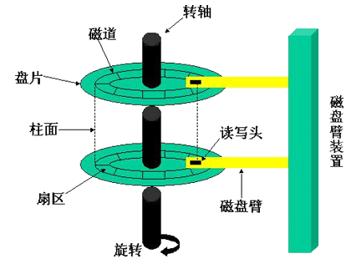
磁盘结构
数据存放在扇区，一次IO总花费时间在8ms左右 (寻道时间+旋转延时)

Slide 7
随机,顺序IO
DB存储结构简介(块，区，段，表空间)
DB最小操作单元是块，一个随机IO对应一个块，一次顺序IO可以读取多个块(比如16或更多)
DB表存储按主键排序

Slide 8
全表读
表定义:table users(id, userid,name)
select * from users;
速度非常慢,怎么办
Notes:
全表扫描，顺序读,一个IO读取多个数据块

Slide 9
主键索引读
select * from user where id =1;

Slide 10
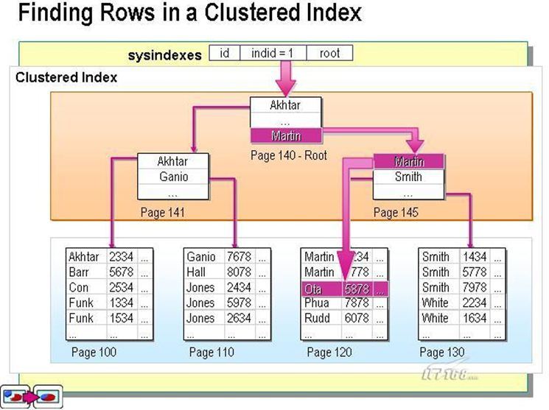
索引的两种结构
cluster_index (类比字典的拼音查找)
Notes:
范围读
Select * from Test_A where id between 1 and 100;

Slide 11
估算读的开销
比如表记录1000万，索引字段包含2个int字段，则一条索引占用8字节，一个索引块大小比如8K，则索引块存放1000条索引记录。可以算出索引高度为3.
如果只select 2个索引字段,则只需要3次IO，就可以找到结果。
如果select *则先要找到索引叶子节点，然后+ 1次磁盘IO 可以找到结果。

Slide 12
二级索引读
select * from user where user_id=2;
回表 先查找主键索引key、然后根据主键索引查找value
Oracle的索引存放的是键值和rowid
Sqlserver,mysql存放的是键值和主键值

Slide 13
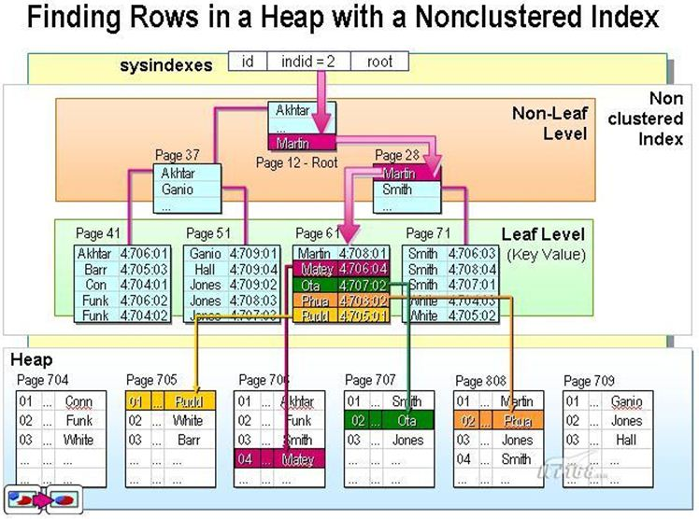
索引的两种结构
Non_cluster_index(类比字典笔画查找)

Slide 14
组合索引读
select * from user where user_id=2 and name=‘强哥';
公仔问题2?
在user_id建索引,user_id, name建索引区别
组合索引不对导致cpu高的案例

Slide 15
Hash读
时间复杂度 O(1)
内存随机读\磁盘不合适
支持的数据库：
msql的memory引擎 默认hash索引
sqlserver ,oracle的 hash join
Notes:
Btree\hash索引 区别

Slide 16
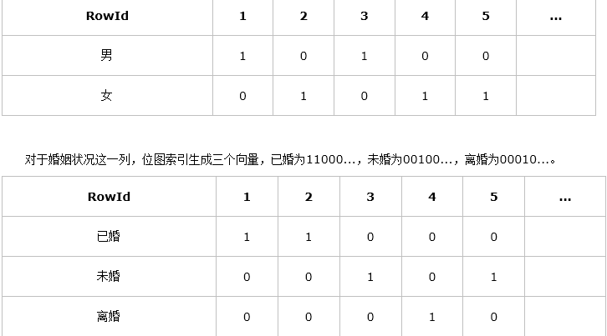
位图读
select count(*) from AA where marry=‘未婚’ and sex=‘女’;

Slide 17
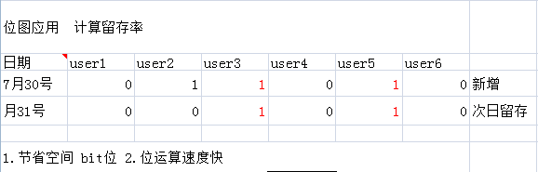
位图读

Slide 18
索引的开销
空间开销
独立的数据结构,分裂、合并等麻烦问题
时间开销
修改延时等
公仔问题3 除了索引还有其他办法?

Slide 19
数据库读过程
1.建立连接
2.语法分析(检查语法、权限等)
3.语法解析(软、硬解析)
4.执行计划
5.Buffer cache是否存在值,存在则返回数据
6. 磁盘IO取数据

Slide 20
读优化
1.长连接,连接池
减少rtt(减少建立连接开销)
2.省去sql解析、执行计划等开销
Handsocket\ Mysql5.6 memcached 访问
3.参数化sql(减少解析sql时间)
4.加大buffer容量,提升命中率innodb_buffer_pool_size
show engine innodb status
5.优化索引(减少读，合并读,批量读)

Slide 21
读优化
6. 减少记录大小(压缩)
7.提升IO(硬件提升,ssd,fusion-io)
8.分库分表(拆分IO到多台机器)
9.oltp\olap分离(最大化IO资源给在线业务)
10. 读分离,把读压力拆分到nosql(memcache,redis)
11. 读写都分离(mongodb,hbase等)
Notes:
iostat free top

Slide 22
数据库写
DB表存储按主键排序—mysql,sqlserver
磁盘文件 – append
公仔问题4 主键在name上和自增id上区别

Slide 23
数据库写
导致并发低的根本原因：事务
ACID
Atomicity
Consistency
Isolation
Durability

Slide 24
数据库写
事务一致性
两阶段： 预写操作log,再写数据
操作log落地机制？
安全、效率平衡 log cache buffer\ 刷日志落地进程
数据落地机制？
安全、效率平衡 data cache buffer \ 刷数据落地进程

Slide 25
数据库写
redo log– 重做
解决掉电等故障
undo log –回滚
解决撤销等问题

Slide 26
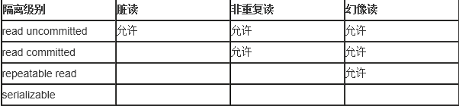
数据库写
事务隔离性

Slide 27
数据库写
并发修改策略：
1，排他锁。2. 读写锁。3. Copy on write（MVCC）
早期的sqlserver,mysql 读写锁
oracle mvcc 新版mysql都已升级到mvcc

Slide 28
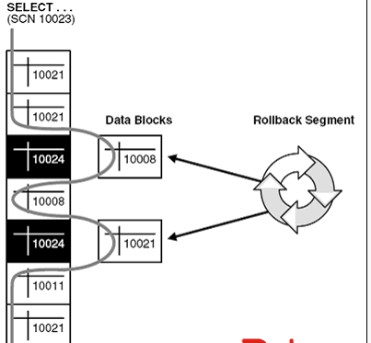
数据库写
读写不相互阻塞, mvcc

Slide 29
数据库写过程
1.建立连接
2.语法分析(检查语法、权限等)
3.语法解析(软、硬解析)
4. 写redo undo
5. 写buffer cache
6. 刷写redo到磁盘
7. 刷块数据到磁盘(同步或异步)

Slide 30
写优化
1.长连接, 连接池
减少rtt(减少建立连接开销)
2.省去sql分析等开销
Handsocket\ Mysql5.6 memcached 访问
3. 临时表、内存表减少redo\undo
4.关闭redo

Slide 31
写优化
批量插入
异步、合并写(队列)
顺序写load data
加大buffer size
提升IO 更多的SAS盘，更换SSD\fusion-io
拆分IO压力
分库分表

Slide 32
写优化
减少写记录大小(压缩等、列式数据库)
减少写随机IO
自增ID当主键
减少写磁盘频率
innodb_flush_log_at_trx_commit 设置0,2

Slide 33
分布式数据库
规则引擎
数据搬迁
分布式事务
延时

Slide 34
更多
Nosql的读写,类似分析

